Slide 1
Fundamentos do desenvolvimento
Professor nabil safatli – Aula 6

Slide 2
Algoritmos – Vetores associativos
Como vimos anteriormente, os vetores possuem um índice numérico e ordenados e se comportam de maneira semelhante à um índice de páginas de um livro.
Agora vamos imaginar se pudéssemos representar este índice pelo nome de um capítulo ao invés do número da página. Isto é possível através do vetores associativos (hash table), conhecidos também como dicionários.

Slide 3
Algoritmos – Vetores associativos
Os dicionários são vetores que, ao invés de índices numéricos e ordenados, possuem índices representados por qualquer tipo (normalmente por uma literal) e não possuem uma ordem definida. Assim como os vetores, os dicionários podem armazenar variáveis de qualquer tipo desde que declarados durante sua definição. Os índices de um dicionário são chamados de chave (key) e cada chave dentro de um dicionário representa apenas um único valor.

Slide 4
Algoritmos – Vetores associativos
Para declararmos um dicionário, precisamos definir o tipo da chave e o tipo dos valores que serão armazenados no dicionário.
Vamos criar um dicionário para armazenar os valores numéricos dos dias da semana

Slide 5
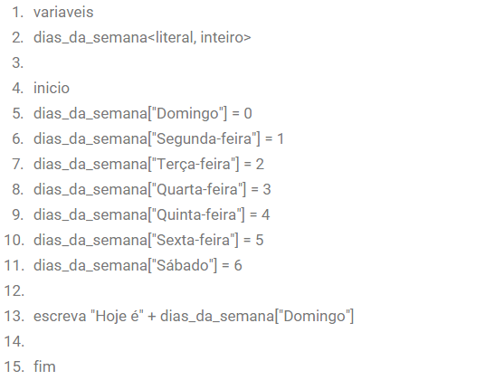
Algoritmos – Vetores associativos

Slide 6
Algoritmos – Vetores associativos
Neste exemplo definimos o dicionário dias_da_semana com as chaves sendo uma literal e os valores armazenados sendo um tipo inteiro.
Perceba que definimos e acessamos os valores do dicionário diretamente através de suas chaves.
Neste exemplo, definimos os valores de 0 à 6 para as chaves do dicionários com os nomes das semanas. Depois, acessamos o valor armazenado na chave "Domingo" do dicionário. Perceba que o nome da chave deve ser exatamente igual ao definido.

Slide 7
Algoritmos – Vetore s
Crie um algoritmo que receba 10 números do usuário, escreva na tela os números pares e então os ímpares em diferentes arrays.

Slide 8
Algoritmos – Sub-rotinas
Uma sub-rotina é um bloco de algoritmos que são criados para realizar uma determinada tarefa e caso seja necessário, retornar um determinado valor. As instruções de uma sub-rotina são definidas e interpretadas uma vez e armazenadas na memória e desta forma, podem ser executadas mais de uma vez.

Slide 9
Algoritmos – Sub-rotinas
A sub-rotina também pode ser vista como um subprograma, ou seja, um pequeno programa que pode ser carregado e executado pelo programa principal quantas vezes sejam necessário até que o objetivo final seja atingido.
Como já vimos anteriormente, um programa possui algoritmos ordenados e sequenciais. Com a sub-rotina, é possível realizar desvios na execução do algoritmo quando estas funções são chamadas.

Slide 10
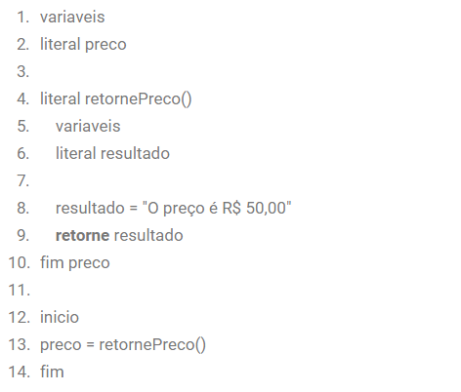
Algoritmos – Sub-rotinas

Slide 11
Algoritmos – Sub-rotinas
No exemplo acima, na linha 4 definimos o início de um sub-rotina chamada "retornePreco", que retorna um valor literal. Podemos perceber que assim como o algoritmos, uma sub-rotina também pode declarar variáveis dentro de sua implementação. Na linha 6, declaramos a variável "resultado" do tipo literal. Na linha 8 atribuímos a literal "O preço é R$ 50,00" a variável "resultado" e na linha 9 retornamos a variável resultado.

Slide 12
Algoritmos – Sub-rotinas
Lembrando sempre que o valor retornado deve ser equivalente ao tipo de retorno especificado em sua declaração.
Então, na linha 9, chamamos a sub-rotina através do comando "retornePreco()". Ao chamarmos a sub-rotina, ela é executada e o valor retornado é atribuído a variável "preco".

Slide 13
Algoritmos – Sub-rotinas
Uma sub-rotina também pode receber valores antes de serem executadas e desta forma, utilizar este valor dentro de seu próprio algoritmo. Quando passamos valores para as sub-rotinas, elas podem ser utilizadas como uma variável. Esta variável também é conhecida como parâmetro da sub-rotina, e assim como uma variável, elas precisam ser declaradas.

Slide 14
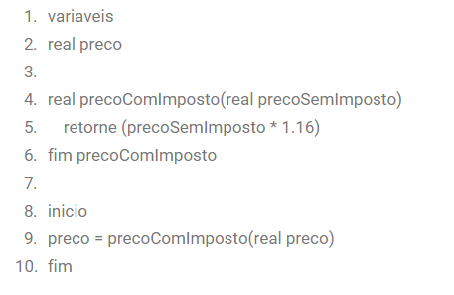
Algoritmos – Sub-rotinas

Slide 15
Algoritmos – Sub-rotinas
No exemplo acima definimos uma sub-rotina chamada "precoComImposto" e definimos que ela recebe como parâmetro uma variável precoSemImposto do tipo real. Depois de declararmos a variável, ela fica disponível para as instruções que pertencem a sub-rotina.
Conforme mencionamos acima, as subrotinas podem ser executadas sem a necessidade de realizar algum retorno específico, ou seja, elas podem não ter retorno de nenhum tipo.
Podemos alterar o exemplo acima para que a subrotina tenha um retorno "vazio"

Slide 16
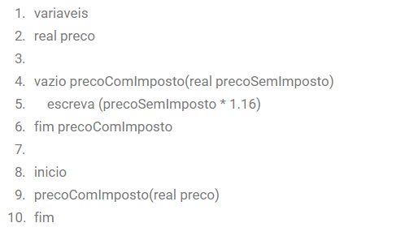
Algoritmos – Sub-rotinas

Slide 17
Algoritmos – Sub-rotinas
Familiazar-se com o conjunto de funções e procedimentos de linguagem que você usará
Separe as definições de funções e procedimentos no código por uma linha em branco
Procure não usar os mesmos nomes de argumento que a subrotina usa e nomes de variáveis passadas a subrotina
Sempre escolha nomes de parâmetros e variáveis que possuam significado condizente

